Slide 1
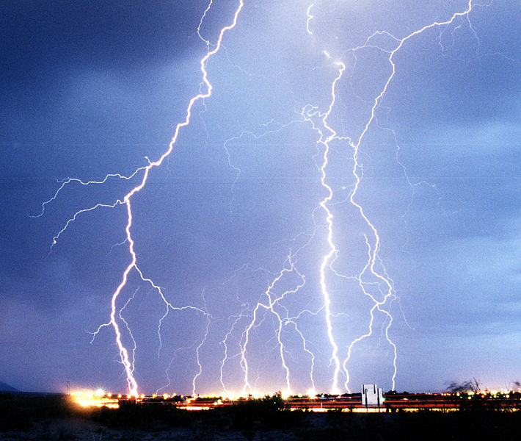
다시 만나는 전자기학
그림출처: http://en.wikipedia.org/wiki/File:Lightning3.jpg

Slide 2
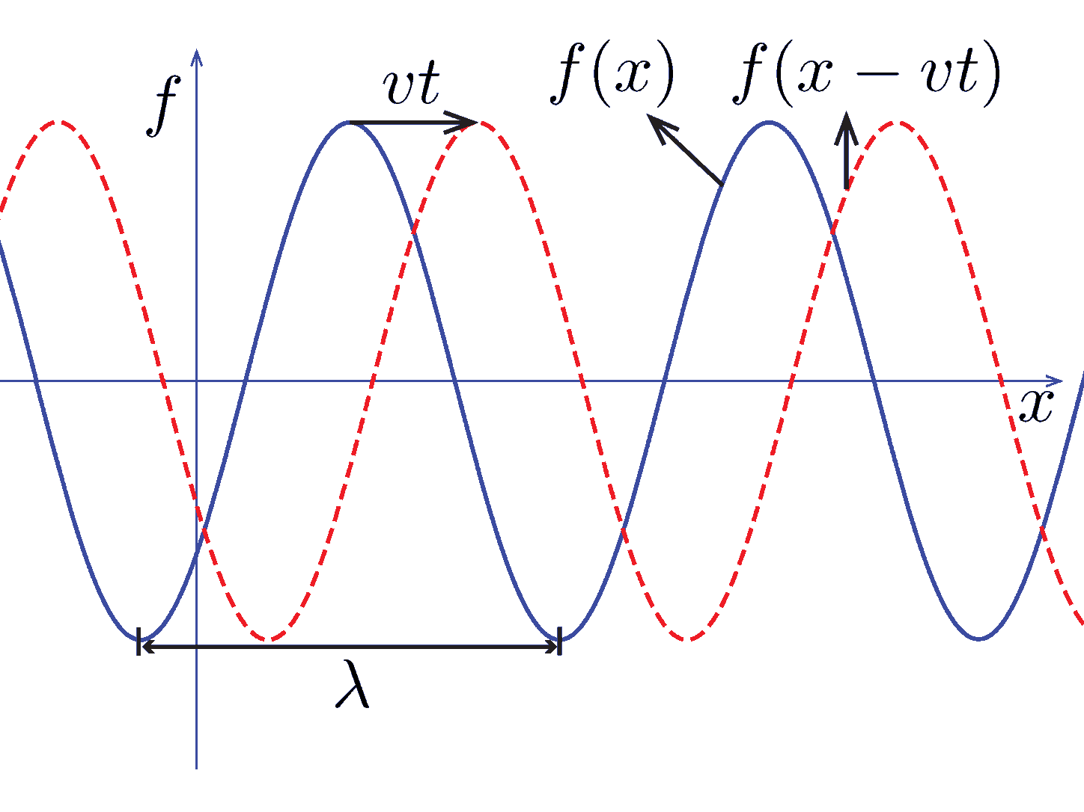
Wave Equation
$$∇^{2}f (\vec{x}−\vec{v}t) =\frac{1}{v^{2}}\frac{∂^{2}f (\vec{x}−\vec{v}t)}{∂t^{2}}$$

Slide 3
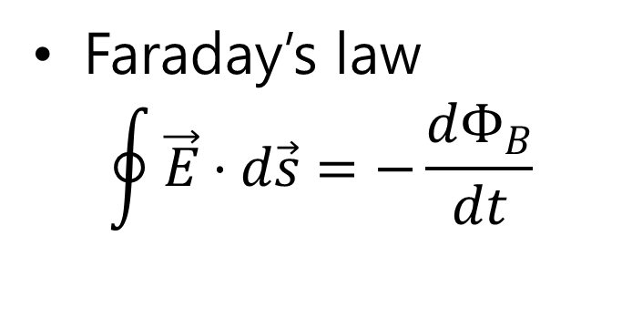
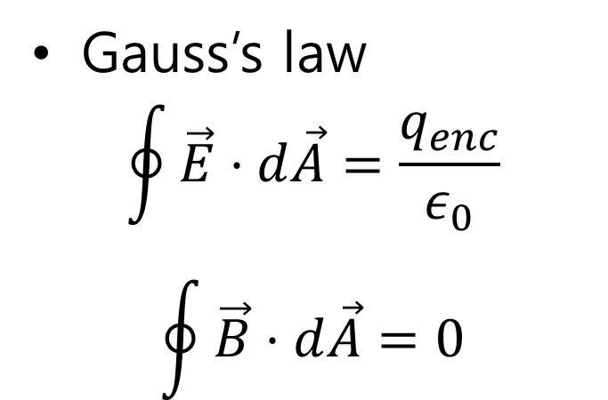
Maxwell’s Equations in vacuum
Gauss’s law $\oint{\vec{E}⋅d\vec{A}=\frac{q_{enc}}{ε_{0}}}$
$$\oint{\vec{B}⋅d\vec{A}=0}$$
Faraday’s law
$$\oint{\vec{E}⋅d\vec{s}=−\frac{dΦ_{B}}{dt}}$$
Ampere-Maxwell law
$$\oint{\vec{B}⋅d\vec{s}=μ_{0}ε_{0}\frac{dΦ_{E}}{dt}+μ_{0}i_{enc}}$$

Slide 4
Permittivity and Permeability in vacuum
Vacuum permeability
$μ_{0}=4π×{10}^{−7} V⋅s/(A⋅m)$
Vacuum permittivity
$$ε_{0}=\frac{1}{μ_{0}c_{}^{2}}≃8.85×{10}^{−12} F/m$$
$$→ μ_{0}×ε_{0}=\frac{1}{c^{2}}$$

Slide 5
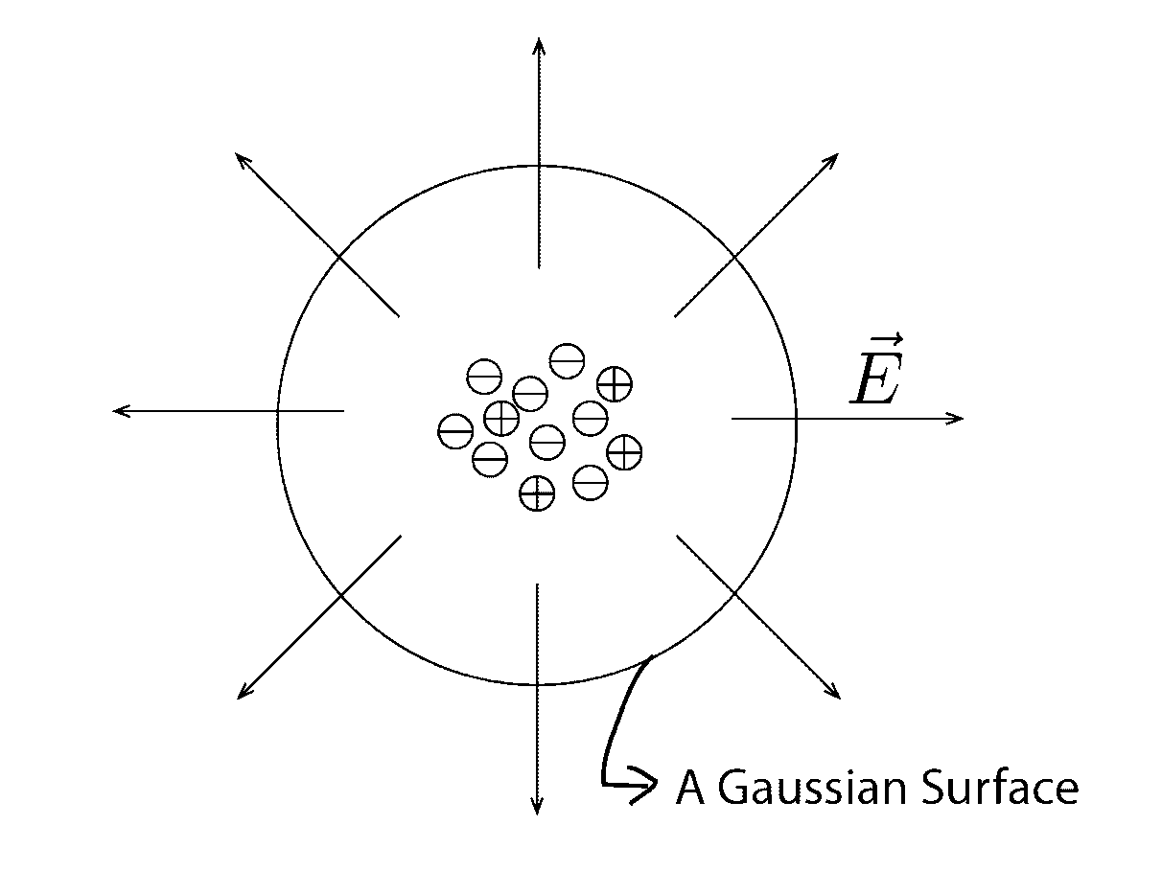
Gauss’s Law
A differential form of Gauss’s law $\oint{\vec{E}⋅d\vec{A}=\frac{q_{enc}}{ε_{0}}} → \vec{∇}⋅\vec{E}=\frac{ρ}{ε_{0}}$

Slide 6
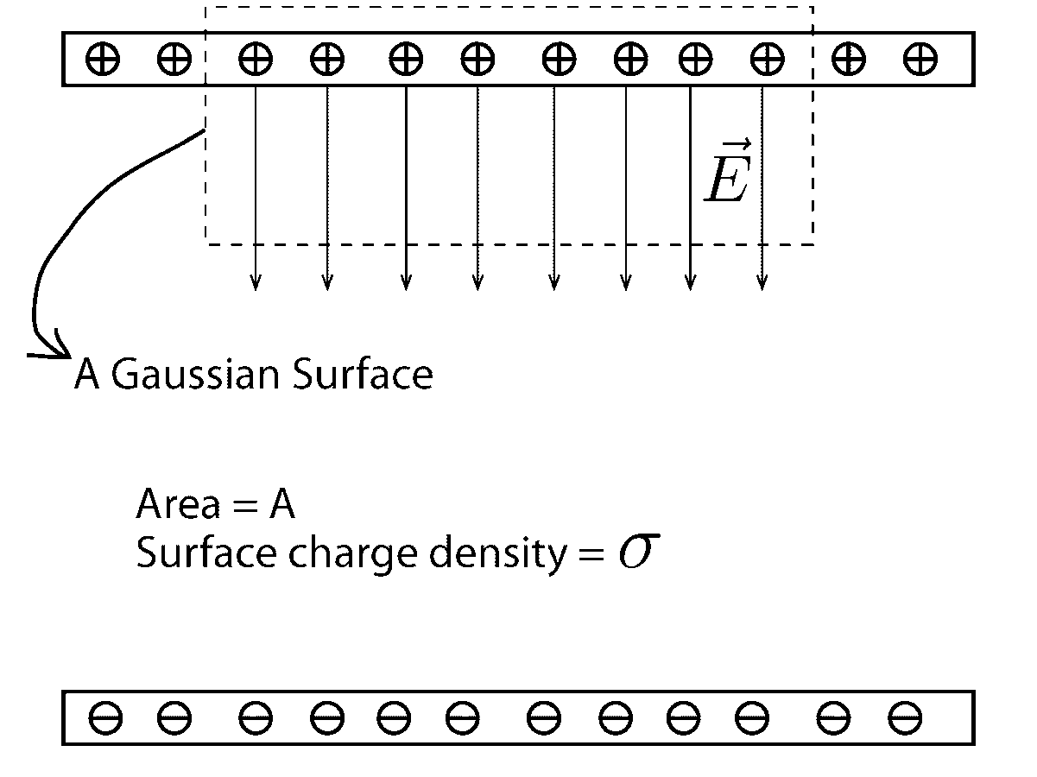
Parallel-Plate Capacitor
$$\oint{\vec{E}⋅d\vec{A}=E×A=\frac{σA}{ε_{0}}} \\ ∴\left|\vec{E}\right|=\frac{σ}{ε_{0}}$$
이 결과는 무한 평면 스크린에서의 밝기가 거리에 무관하다는 것을 보여줌

Slide 7
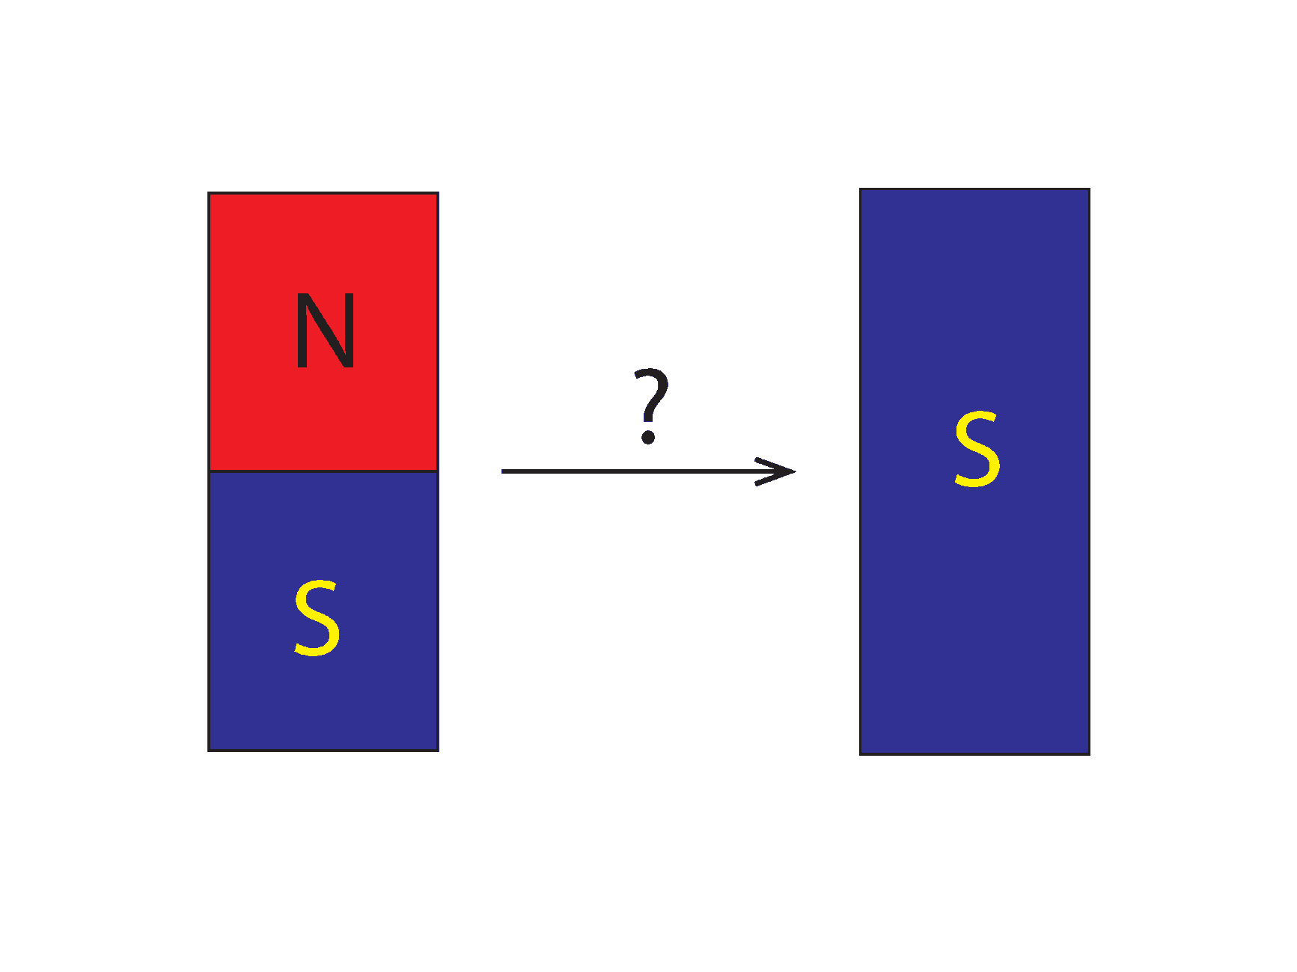
No Magnetic Monopole
A differential form of this $\oint{\vec{B}⋅d\vec{A}=0} → \vec{∇}⋅\vec{B}=0$

Slide 8
Faraday’s Law
Changes in $Φ_{B}$
make the induced currents I
I
A differential form of Faraday’s law
$$\oint{\vec{E}⋅d\vec{s}=−\frac{dΦ_{B}}{dt}} → \vec{∇}×\vec{E}=−\frac{∂\vec{B}}{∂t}$$

Slide 9
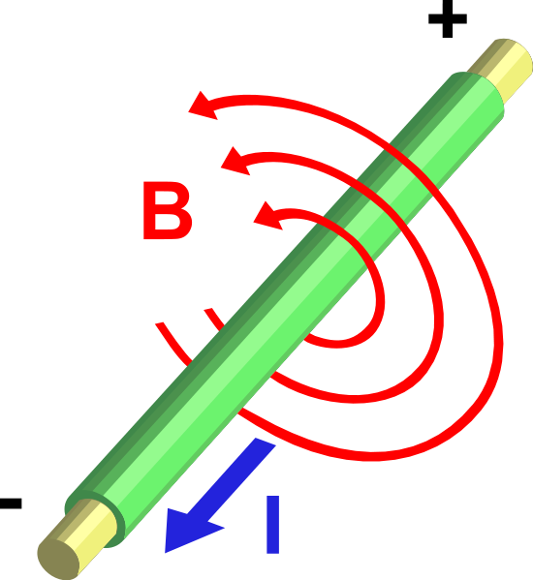
Ampere-Maxwell law
A differential form of Ampere-Maxwell law
$$\oint{\vec{B}⋅d\vec{s}=μ_{0}ε_{0}\frac{dΦ_{E}}{dt}+μ_{0}i_{enc}} \\ → \vec{∇}×\vec{B}=μ_{0}\vec{j}+μ_{0}ε_{0}\frac{∂E}{∂t}$$
그림출처: http://en.wikipedia.org/wiki/File:Electromagnetism.svg

Slide 10
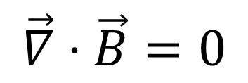
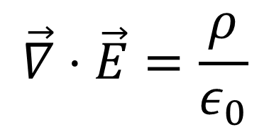
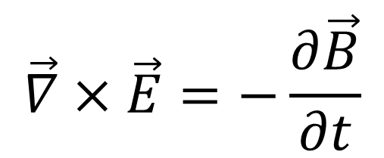
Maxwell’s Equations (differential form)
$$\vec{∇}⋅\vec{E}=\frac{ρ}{ε_{0}}$$
$$\vec{∇}⋅\vec{B}=0$$
$$\vec{∇}×\vec{E}=−\frac{∂\vec{B}}{∂t}$$
$$\vec{∇}×\vec{B}=μ_{0}\vec{j}+μ_{0}ε_{0}\frac{∂E}{∂t}$$

Slide 11
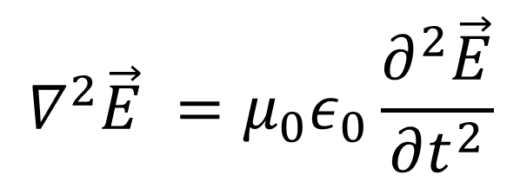
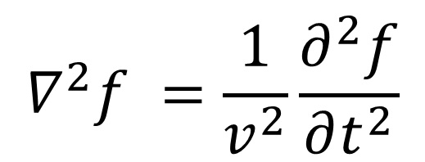
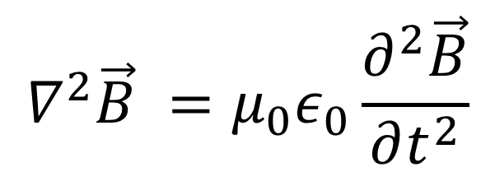
A Solution ?
$$∇^{2}\vec{E} =μ_{0}ε_{0}\frac{∂^{2}\vec{E}}{∂t^{2}}$$
$$∇^{2}f =\frac{1}{v^{2}}\frac{∂^{2}f}{∂t^{2}}$$
$$∇^{2}\vec{B} =μ_{0}ε_{0}\frac{∂^{2}\vec{B}}{∂t^{2}}$$
그림출처: http://upload.wikimedia.org/wikipedia/commons/3/35/Onde_electromagnetique.svg

Slide 12
숙제 - 이공계
전자기파의 운동방정식인 Maxwell’s equation에 따르면 전자기파 $φ$가 만족하는 방정식은 다음을 만족한다.
$$\frac{∂^{2}φ}{∂x^{2}}+\frac{∂^{2}φ}{∂y^{2}}+\frac{∂^{2}φ}{∂z^{2}}−\frac{1}{c^{2}}\frac{∂^{2}φ}{∂t^{2}}=0 −−(1)$$
1차원 공간으로 진행하는 평면파의 경우
$$\frac{∂^{2}φ}{∂x^{2}}−\frac{1}{c^{2}}\frac{∂^{2}φ}{∂t^{2}}=0 −− (2)$$
로 간단해진다.
식 (2) 는 속도 $±c \hat{x}$로 전파하는 파동의 방정식임을 보이시오.
b) 이 방정식이 Galilei 변환에 관하여 불변하지 않음을 보이시오.

Slide 13
숙제 – 비 이공계
앞서 배운 바와 같이 빛이 유한한 속도로 움직인다는 사실을 관측을 통해 최초로 유추했던 사람은 Rømer이다. Rømer가 어떠한 생각을 갖고 그것이 빛의 속도와 연관이 있다고 주장했는지 자세히 설명하고, 이 주장을 따라 직접 계산하면 빛의 속도가 얼마가 나오는지 확인하시오.
만약 계산한 결과가 Huygens가 당시에 계산했던 결과와 다르다면 왜 그런지 설명하시오.

